Slide 1
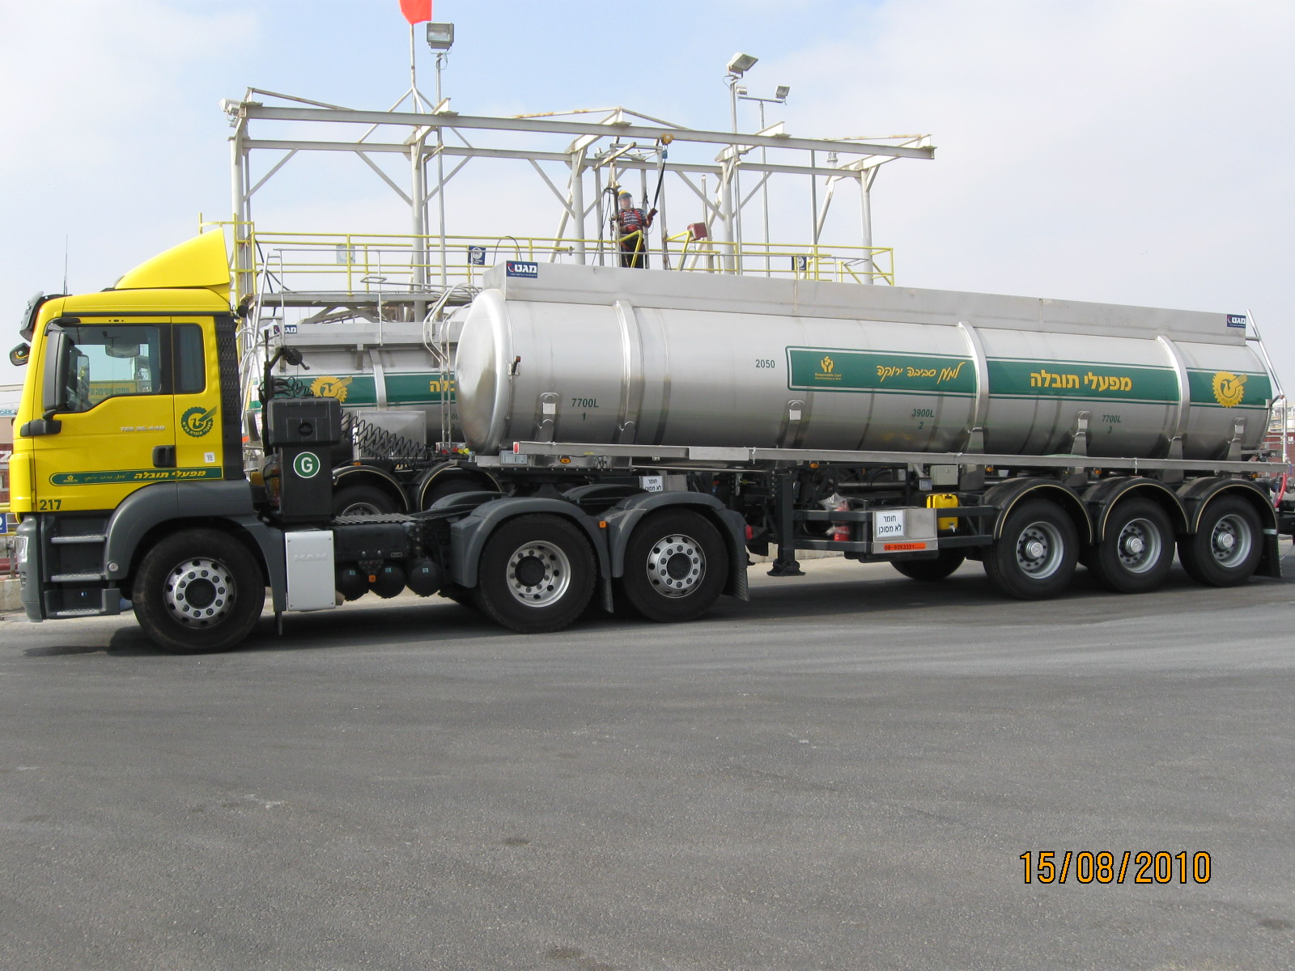
הובלת חומרים מסוכנים

Slide 2
חוקים להובלת חומרים מסוכנים
התקנות הנפוצות ביותר במדינות העולם בנושא חומרים מסוכנים הן הובלת החומרים המסוכנים.
מרביתן אימצו את המלצות "ועדת המומחים להובלת חומרים מסוכנים של האומות המאוחדות", המתייחסות להובלה יבשתית של החומרים המסוכנים.
תקנות להובלה ימית או אווירית של חומרים מסוכנים נגזרות מהמלצות אלה.
במדינת ישראל החוקים הקובעים הם:
חוק שירותי הובלה, (התשנ"ו-1997).
וחוק תקנות שרותי הובלה, (תשס"א-2001).
(תקנות התעבורה, תשכ"א-1961).
(חוק חומרים מסוכנים תשנ"ג-1993 ) - היתר רעלים.

Slide 3
תקנות שירותי הובלה , התשס”א - 2001
הובלת חומ”ס - הגדרות
- “A.D.R” - האמנה האירופית להובלת חומרים מסוכנים בכבישים.
“I.M.O “ - - ארגון הספנות הבין - לאומי שישראל חברה בו.
“I.C.A.O “ - - אירגון התעופה האזרחית הבין לאומי.
- “R.I.D “ - האמנה הארופית להובלת חומרים מסוכנים ברכבת.
מספר או”מ (U.N.NUMBER )- - מספר בין 4 ספרות לזיהוי החומר המסוכן.
“קוד חרום” - קוד המורכב מאותיות וספרות המפרט את פעולות החרום למקרה של שפיכה , נזילה או דליפה של החומר
“הובלת חומר מסוכן” - הובלת חומר מסוכן ברכב מסחרי - הובלה עצמית / בשכר
“היתר” - היתר להובלת חומ”ס שנתן המפקח לנהג לפי תקנה 11(א)
“חומר מסוכן” - כהגדרתו בחוק החומ”ס שהגדירה וועדת המומחים של האו”מ

Slide 4
מושגי יסוד והגדרות - המשך
" מרכז מידע" – מרכז המידע ומבצעים אחוד של משרד איכות הסביבה ופיקוד העורף שבמשרדי העורף ברמלה, ומרכז מידע של המוסד לבטיחות וגהות.
"אחראי על בטיחות" – מי שהוסמך ע"י המפקח על התעבורה לשמש אחראי בטיחות לשינוע חומ"ס, עמד בהצלחה בקורס לאחראים על בטיחות ההובלה של חומרים מסוכנים לפי תקנה – 22 (ב).
"קצין בטיחות בתעבורה" – כמשמעותו בחלק י' לתקנות התעבורה.
"הובלת חומר מסוכן" – הובלת חומר מסוכן ברכב מסחרי בין בהובלה עצמית ובין בהובלה בשכר.
"מוסר המטען" – מי שבידו השליטה או החזקה במטען לפני העמסתו.
" הספר הכתום" – (BOOK ORANGE) – ספר המלצות להובלת חומרים מסוכנים שהגדירה וועדת המומחים של האו"מ להובלת מטענים של חומרים מסוכנים.
"תעודת מטען" – מסמך להובלה עצמית לפי סעיף 14 לחוק שאינו שטר מטען.

Slide 5
תקנות שירותי הובלה , התשס”א - 2001
תנאים להובלת חומרים מסוכנים
א. הובלת חומר מסוכן רק על ידי משרד הובלה שקיבל היתר לכך מאת
המפקח על התעבורה כאמור בתקנה 87 (א(
ב. לרשותו כלי רכב מתאימים לסוגי החומרים המובלים.
ג. כלי הרכב בעלי היתר להובלה מטעם המפקח על התעבורה.
ד. סימון ושילוט של הרכב - כאמור בתוספת הרביעית תקנה - 14 .
ה. מצורף שטר מטען של החומר המובל - כאמור בתוספת החמישית תקנה 20(א(
ו. מצורף כרטיס בטיחות של החומר המובל – כאמור בתוספת השלישית תקנה 1(א(
ז. 2-3 מטפים, לכיבוי אש 6 ק”ג אבקה יבשה כל אחד כאמור, בתוספת הראשונה תקנות 3 - 8.
ח. ערכת עזרה ראשונה כאמור בתוספת הראשונה תקנות 3 - 8.
ט.ציוד מיגון לנהג כאמור בתוספת הראשונה תקנות 3 - 8.

Slide 6
הובלת חומרים מסוכנים
תקנה 87.(א)
לא יוביל אדם שאינו משרד הובלה , ולא ירשה לאחר להוביל ברכב חומר מסוכן אלא אם כן נתקיימו כל אלה:
(1) כמות החומר המסוכן המובל עולה על המפורט בחלק ב’ בתוספת הראשונה
(2) החומר המסוכן על פי המראה החיצוני של האריזה, ארוז ומסומן בהתאם להוראות הבינלאומיות.
)ב’) לא יוביל משרד הובלה חומר מסוכן אלא אם כן נתקיימו בו הוראות הפרק הרביעי.
)ג’) בתקנה זו , “משרד הובלה”, “חומר מסוכן” , התקנות הבינלאומיות, “התוספת הראשונה”, “התוספת השניה”,והפרק הרביעי, כמשמעותו בחוק שירותי הובלה - התשנ”ז 1997 והתקנות שהותקנו בשנת 2001.

Slide 7
תקנה 85 (ג)
לא יוביל אדם ולא ירשה לאחר להוביל מטען ברכב שאין בו תא נהג נפרד, אלא אם כן הופרד תא המטען מהמושבים במחיצה מתאימה להגנת מושבי הנהג והנוסעים או ננקט כל אמצעי אחר להגנת הנוסעים.
תקנה 15 (3)
1. הדרישה להוביל גז ארוז בגלילים במצב מאונך ובתוך מסגרת מיוחדת לכך הינה לגבי המצבים הבאים:
גז נוזלי הארוז בגלילים בכל כמות שמעל הסף.
גז דחוס כאשר כמות הגלילים הנה מעל 100.
2. כאשר גז מובל במצב דחוס (לא נוזלי) וארוז בגלילים וכמותו הנה בין כמות הסף ל-100 גלילים בכלי רכב המיועד לחלוקת גז, אין חובה להוביל גלילי גז במצב מאונך, אך עדין קימת חובה להוביל כך שבזמן השינוע הגלילים לא יפגעו, ובסיסי הגלילים פונים לצד הפריקה.

Slide 8
תנאים למתן רשיון מוביל בהובלת חומ"ס
3.מוביל חומר מסוכן
א. יעמוד בדרישות סעיפים 1 ,2 , ( בהתאם לסה”כ כלי רכב
המופעלים עלידו(
ב.לרשותו רכב מתאים להובלת חומ”ס - לפי סוג החומר המובל.
ג. גיל הרכב אינו עולה על 15 שנה.
ד. הרכב עומד בתקנים המתאימים.
ה.מכלית חייבת בבדיקה של מעבדה מוסמכת.
ו. לרשותו ציוד כיבוי שריפות וציוד מגן אישי לנהג.
ז. מעסיק אחראי על בטיחות שינוע חומ”ס שהוסמך לכך.
ח. הנהגים עומדים בתנאים הנדרשים לקבלת היתר להוביל חומ”ס

Slide 9
תנאים להובלת חומרים מסוכנים
הובלת חומרים מסוכנים
ההובלה תבוצע רק באמצעות משרד הובלה שבידו היתר להובלת חומ"ס מאת המפקח על התעבורה , בעל רשיון מוביל ולרשותו:
כלי רכב מתאימים להובלת חומ"ס.
קצין בטיחות בתעבורה.
מנהל מקצועי לניהול משרד הובלה.
ממונה בטיחות שינוע חומרים מסוכנים

Slide 10
תנאים לקבלת היתר הובלת חומ"ס לרכב
רכב שגילו פחות מ 15 שנה מיום יצורו ובעל רשיון מוביל.
רכב יעודי ׁ(מכלית) משנת 1992 חייב במערכת A.B.S.
רכב משנת 1994 חייב במערכת A.B.S.
יש לו התקן טכוגרף על פי תקנה 364 ד'.
יש לו מערכת קשר עם משרד ההובלה ומערכת איכון.
2-3 מטפים אבקה יבשה במשקל 6 ק"ג כל אחד.
סימון ושילוט (כאמור בתוספת השניה).
נבדק ואושר ע"י קצין בטיחות בתעבורה.
מכלית חייבת בבדיקה של מעבדה מוסמכת (אחת לשנה).

Slide 11
תנאים לקבלת היתר הובלת חומ"ס לנהג
בעל וותק מוכח של 3 שנים לפחות בנהיגה ברכב שלגביו מבוקש ההיתר.
לא נתקיימו בו האמור בתקנה 15 ב (1) עד (6) לתקנות התעבורה.
בשנתיים שקדמו לבקשה לא הורשע באחת מהעבירות המנויות בתוספת הראשונה לחוק:
סעיף 10 – נהיגה בלא רשיון נהיגה או לא חידשו.
סעיף 62 (3) – נהיגה בשכרות.
תקנה 47 (ד) – עקיפה בדרך לא פנויה, ויש הפרעה לתנועה מכל כיוון שהוא.
תקנה 26 (2) – שימוש בסמים או משקאות משכרים בנהיגה.
תקנה 144 – נהג המעורב בתאונת דרכים לא עצר ולא הגיש עזרה לנפגע.
תקנה 308 (ד') – נהיגה ברכב שעליו נמסרה הודעת איסור שימוש.
סעיף 388 (1) או (4) לחוק העונשין.
סיים בהצלחה קורס הכשרה להובלת חומ"ס כאמור בתקנה 22 (ב) (1) או (2) לפי העניין.
תוקפו של ההיתר הוא שנתיים (כעבור שנתיים קורס רענון)
לעניין מכלית – עמד בקורס לנהיגת מכלית שאישר המפקח.
המפקח רשאי להתלות או לבטל היתר אם נתקיים בבעל ההיתר האמור בתקנה 15 ב (1-3) לתקנות התעבורה או אם עבר על תקנה 8 (א) (1) (2-4) (ב) 9 (ב) ו 13-17.

Slide 12
הובלה משותפת של חומרים מסוכנים
שינוע חומ"ס
בעקרון רצוי לא לערבב מין שאינו מינו בכל הקשור להובלת חומרים מסוכנים .
זאת בגלל האפשרות שחומרים יצאו מאריזותיהם מסיבות שונות ויגיבו זה עם זה תוך אובדן השליטה על המתרחש וגרימת נזק לבני אדם או לסביבה או לשניהם גם יחד,

Slide 13
הובלה משותפת של חומרים מסוכנים
במקרים מעטים ניתן להוביל חומרים כימיים שונים זה מזה בהובלה משותפת כגון :
חומרים דליקים עם דליקים כמו:
(בנזין סולר נפט וכו’ ביחד ), ממיסים נדיפים עם גזים דחוסים כמו חנקן והליום.
חומרים רעילים עם גזים דחוסים בלתי מתלקחים כמו חנקן

Slide 14
הרי לך מס' עצות
עצה ראשונה:
אל תערבב סוגי חומרים שונים אם אינך מומחה לחומרים כימיים.
קח בחשבון שידיעותיך אינם מלאות וכי יש עדין הרבה הפתעות בכל מה שקשור בחומרים כימיים.
עצה שניה:
עשה לך רב ( מורה ) בכל מקרה שאינו שיגרתי שאל את המומחה.
בכל מפעל יש כימאי היודע את תכונות החומרים ויכול לסייע לך בעצה מועילה.

Slide 15
המשך עצות
עצה שלישית:
אם כבר נאלצת להוביל חומרים שונים בהובלה משותפת.
דאג שיהיו בידך כל כרטיסי הבטיחות של החומרים אותם הינך מוביל .
השווה את קוד החרום של החומרים ובדוק באם הם דומים.
אם הם שונים זה מזה. עצור!!! ברר אצל הכימאי מה השינוי והאם הכל כשורה.

Slide 16
המשך עצות
עצה רביעית :
חומרים נבחנים לפי התנהגותם על בני אדם , הסביבה,ובינם לבין עצמם.
חומרי נפץ אסור בהובלה משותפת.
גז מתלקח -סובל רק גזים כמותו.
גז דחוס בלתי מתלקח - ניתן להובלה כמעט עם כל חומר.
גז רעיל -רעילות אינה תכונה עיקרית!!.
חומר מתלקח נוזל - לא מומלץ להוביל עם בן משפחה אחרת.
חומר מתלקח מוצק - אינו שכן טוב למרבית החומרים , נתון להתלקחות עצמית יפה הזהירות.

Slide 17
פעולות הנהג הקשורות להעמסה ,נסיעה ולתקלות שבדרך
בדיקות לפני העמסה
בדיקות לרכב
תא המטען - מוכן להעמסת מטען , נקי ופנוי מחפצים.
שילוט – מתאים לחומר המובל , תקני, ברור וקריא, מותקן כנדרש על הרכב.
דלק – המיכל מלא.
תקינות הרכב – הרישוי השנתי בתוקף, בדיקת שמן מים, בדיקת תקינות הבלמים, צמיגים, אורות, מגבים, מראות מכוונות ונקיות, ושימשה קדמית נקייה.
לוח שעונים בתא הנהג – פעילות תקינה של מחוונים , ללא סימני התראה / אזהרה.
ציוד בטיחות מחייב – מטפי כיבוי על פי הנדרש, מיכל מים 20 ליטר מלא, פנס מוגן התפוצצות, תיק עזרה ראשונה נמצא במקום שמיועד לכך, וכל הציוד תקין ומאובטח מפני נפילה או אובדן.
ציוד מגן אישי – כל הציוד הנדרש בהתאם לסוג החומר המובל, מאובטח ונגיש.

Slide 18
המשך – פעולות הנהג
מסמכים בידי הנהג
רשיון - נהיגה מתאים לרכב בר תוקף.
רשיון - רכב בר תוקף (רישוי).( אפשר צילום חתום ע"י קצין בטיחות)
רשיון - מוביל להובלת חומרים מסוכנים ברכב או במכלית.(אפשר צילום חתום).
היתר -להובלת חומרים מסוכנים עבור הנהג. (אפשר צילום חתום ע"י קצין בטיחות).
שטר מטען / תעודת משלוח.
כרטיס בטיחות -של החומר המובל , וכרטיס פענוח קוד חרום.
בדיקות לפני תחילת העמסה
רכב – בלמים מאובטחים, מנוע דומם, מפתח מחוץ למתנע (בידי הנהג).
אריזות - שלמות, ללא חלודה או נפיחות, מסומנות כנדרש.
התאמה – בין החומרים בהובלה משותפת.
משקל – החומרים המיועדים להעמסה אינו חורג מהמשקל המותר להטענה.

Slide 19
המשך – פעולות הנהג
פעולות ובדיקות נוספות לפני מילוי מכלית
לבישת ציוד מגן כנדרש.
שטיפה וטיהור של המיכל במידת הצורך – הפעולה תבוצע ע"י אדם מורשה.
הרחקת מקורות לניצוצות – כיבוי של סיגריות, טלפונים סלולאריים, ומכשירים המופעלים בחשמל.
חיבור של כבל הארקה למיכל בהתאם לצורך.
סגירת השסתומים ואטימתם , בדיקת שלמות הצינורות , איתור דליפות.
בדיקת ברזים וסגירתם.
בדיקת מדי הבקרה על מצב מילוי החומר במיכל.

Slide 20
שיגרת נסיעה
לפני היציאה
המטען – הכרת הסיכונים , קשירה נכונה , בדיקת שילוט
הרכב – בדיקה כללית חוזרת של תקינות הרכב.
יעד הנסיעה – תכנון של מסלול מרוחק ככל האפשר ממרכז אוכלוסיה, תכנן
נקודות לעצירה וחניה.
כרטיסי בטיחות – מתאימים לחומר המובל , מוחזקים בידי הנהג שלמד את תוכנם (בכיסו) ומכיר אותם היטב.
יש לחזור ולעיין - בנוהלי ההובלה של חומרים מסוכנים של החברה.

Slide 21
סיום הנסיעה ופריקה
התייצבות – בפני האחראי על פריקת חומרים מסוכנים.
הדממת – מנוע הרכב.
אבטחת – הבלמים.
בקרה על הפריקה – הנהג והלקוח יהיו נוכחים בעת הפריקה לצורך בקרה
על תהליך הפריקה.
לאחר הפריקה – מותנה בניקוי הרכב משאריות חומרים מסוכנים,
השילוט יוסר או יוסתר (למעט מכליות ).
דיווח - למעסיק על סיום הנסיעה על פי הנהלים המקובלים בחברה.

Slide 22
דרישות נוספות בפריקת מכליות
דרישות בפריקת מכלית
לבוש מגן – במידת הצורך יש ללבוש ביגוד מגן ולהשתמש בציוד מיגון.
הארקה – חיבור כבל הארקה בהתאם לצורך.
ניצוצות – הרחקת מקורות ניצוצות ,כיבוי סיגריות , כיבוי פלאפונים
ומכשירים מופעלים בחשמל.
צנרת – יש לוודא שחיבורי צינור האספקה של הנוזל תקינים ואטומים.
סיום הפריקה – בסיום פריקת החומר יש לסגור היטב את קו האספקה בשני שלבים:
א. סגירת ברז המיכל.
ב. לאחר ניקוז הצינור סגירת ברז פרפר / ברז כדורי שבפתח
הצינור.

Slide 23
שטר מטען להובלת חומר מסוכן – כאמור בתקנה 9
שמו המלא של החומר המובל, סיווג ומס' האו"מ שלו לפי הספר הכתום.
השם המלא, מס' הטלפון של שולח החומר המסוכן, ושל מקבלו.
הצהרת מזמין ההובלה של החומר המסוכן,או של מוסר החומר המסוכן בדבר תוכן המטען, משקלו,נפחו,סיווגו,אריזתו, מילויו וסימונו בהתאם לספר הכתום והתאמתם להוראות ההובלה של חומרים מסוכנים לפי תקנות אלה.
לשטר המטען יצורף כרטיס בטיחות כאמור בתקנה 10

Slide 24
שטר מטען להובלת חומר מסוכן דוגמא
שם המוביל.........כתובת........מס' עוסק מורשה........טלפון........פקס.......... רשיון מוביל מס'......... שטר מטען להובלה בשכר מס'.......... תאריך......המזמין........... כתובת........ טלפון....... טלפון לחירום........ מס' הזמנה....... בעל המטען........... שם הנהג........ מס' הרכב....... מס' גורר/נתמך.......... משקל כולל מותר............ סכום ביטוח המטען....... היקף אחריות המוביל........שם השולח את החומר.......... מענו....... מס' טלפון........ שם מקבל החומר......... מענו.......מס' טלפון............. יעד /מקום הטעינה....... יעד/מקום פריקה....... טלפון למקרה חירום......... המטען יימסר בתאריך....... שעה משוערת.........שם מזמין ההובלה וחתימתו......... שם המוביל...... חתימת המוביל....... שם הנהג.........חתימה....... תאריך...........
הצהרת מזמין ההובלה / מוסר המטען להובלה
הטובין שם החומר ....... קב' הסיווג...... סיווג משנה...... מס' או"מ.....סוג אריזה...... לפי הספר הכתום , משקל החומר......בנוזלים ניפחו....... בגזים ניפחו.........
אני מצהיר בזה לענין מטענים שיובאו מחו"ל ונמסרו להובלה באריזתם המקורית בלבד, אני מצהיר למיטב ידיעתי כי המטען המפורט בשטר המטען זה ממולא , מסווג,ארוז,מסומן ומתואר במלואו ובמדויק בשמו הנכון לפי התקנות הבין לאומיות ותקנות שירותי הובלה התשס"א – 2001.
תיאור המטען ופרטיו כמפורט בשטר מטען מדויקים ותואמים את המטען שנמסר להובלה שם..........תפקיד החותם........... מקום ותאריך............חתימת מזמין או מוסר המטען..................

Slide 25
כרטיס בטיחות – תקנה 10
כרטיס הבטיחות להובלת חומרים מסוכנים יהיה לפי נוסח שבתוספת השלישית ויכלול בין היתר הפרטים הבאים:
1.שמו המסחרי של החומר המסוכן ושמו לפי הספר הכתום.
2.קבוצת הסיווג, מס' או"מ וסיווג הסיכון המשני לפי הספר הכתום.
3.קוד חרום של החומר המסוכן המובל.
4.אופי הסיכון של החומר המסוכן והקיפו.
5.רשימת אמצעי הגנה לטיפול בחומר,אופן נטרול החומר,תיאור פעולות החירום הנדרשות במקרים של נזק לאריזה, דליפה,שריפה,והוראות עזרה ראשונה.
6.מספרי הטלפון להתקשרות במקרה חירום של משטרת ישראל,שירותי כבאות, מד"א, מרכז מידע, ואל יצרן החומר או יבואנו.
7.שם עורך הכרטיס.
8.כל מידע נוסף הנחוץ להובלתו הבטוחה של החומר.
9.מזמין ההובלה או המוסר את החומר ימסור למוביל את כרטיס הבטיחות בעת ההזמנה.

Slide 26
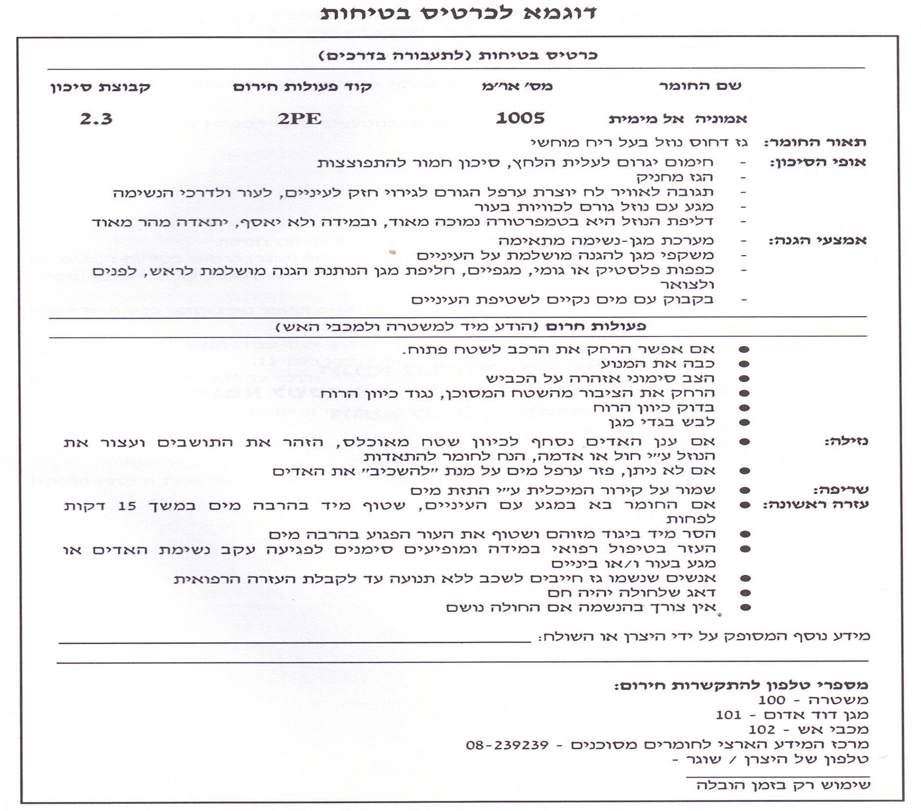

Slide 27
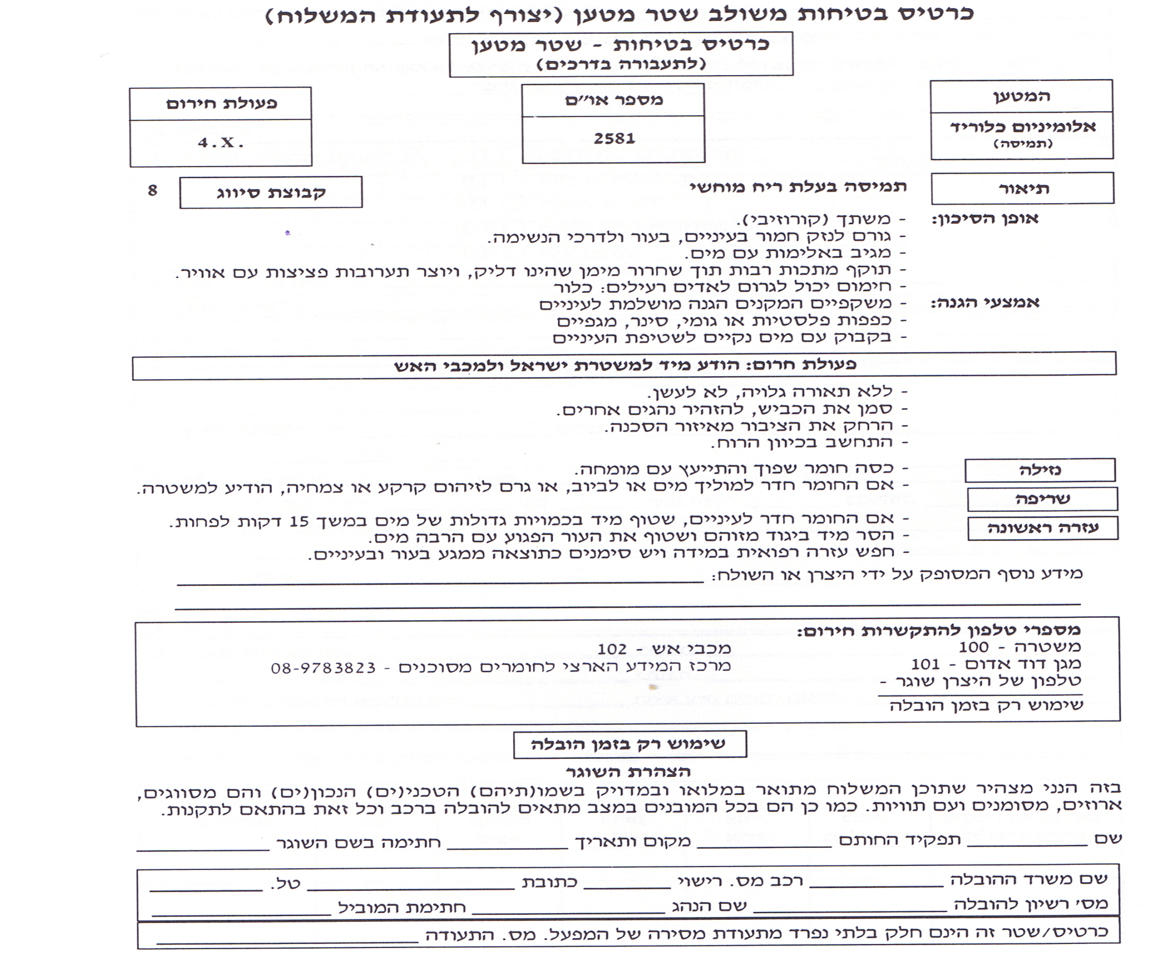

Slide 28
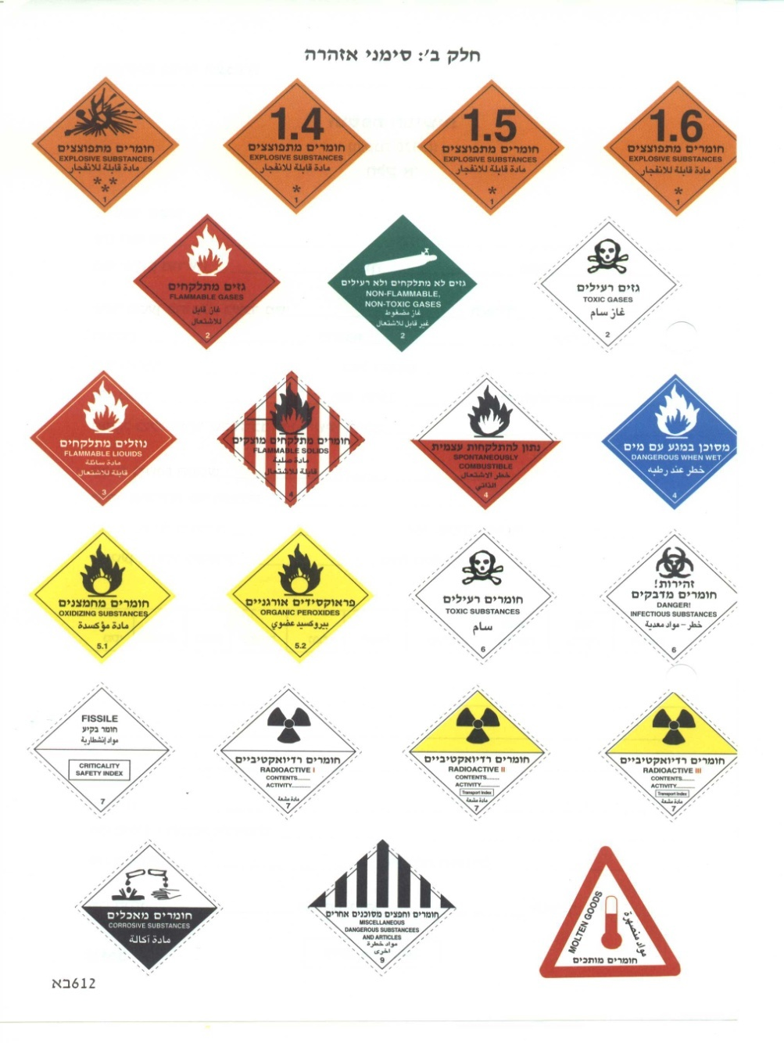
סימוני קבוצות חומרים מסוכנים

Slide 29
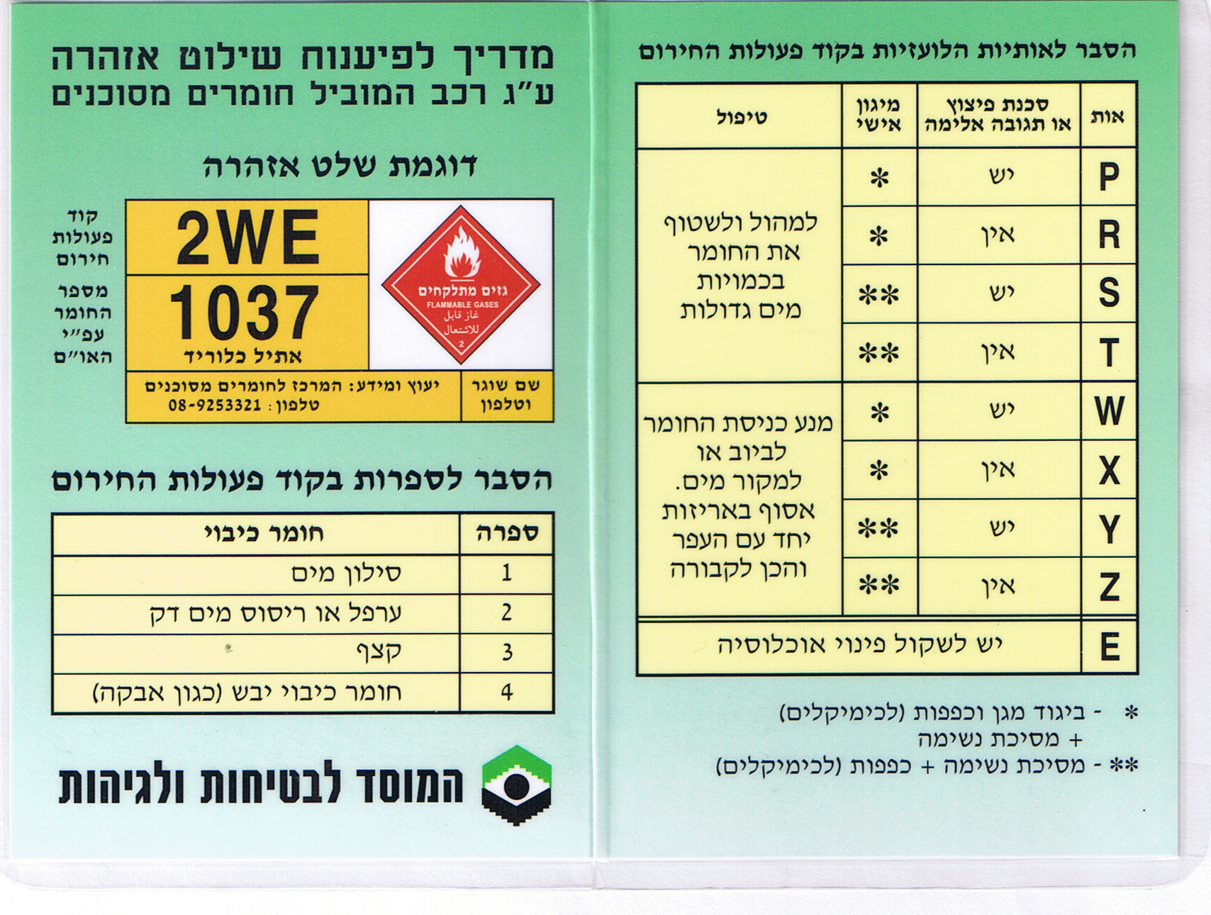

Slide 30
רשימת ציוד בטיחות – תוספת הראשונה
(תקנות 3 (ב)(6),8(א)(4) ו (ב)(3)
חלק א' – ציוד עזרה ראשונה וציוד מגן אישי לנהג.
2 מטפי אבקה יבשה עלפי תקן ישראלי 1017 בעלי כושר כיבוי 89 ב כל אחד,במכלית גז פחמימני מעובה או דלק 3 מטפים . ערכת עזרה ראשונה עלפי התקנות
1 | מסכת כיס להנשמה | 1 יחידה
2 | כפפות כירורגיות לא סטיריליות | 3 זוגות
3 | תחבושת שדה אישית | 3 יחידות
4 | תחבושת לכוויה | 1 יחידה
5 | משולש בד | 6 יחידות
6 | מספריים לעזרה ראשונה | 1 יחידה
7 | מקלון תאורה | 1 יחידה
8 | פד גזה 3X3 | 10 יחידות
9 | אגד "4 | 4 יחידות
10 | אגד מדבק | 10 יחידות
11 | ספוגית פולידין לחיטוי עור | 10 יחידות
מיכל מים 20 ליטר – 1
פנס יד מוגן התפוצצות מפני גזים דליקים – 1
שרוולי ספיגה באורך של 1.20 מ' לפחות כל אחד -2

Slide 31
הרכב ערכת מיגון לנהג מוביל חומ"ס
סוג הפריט | כמות |  | סוג הפריט | כמות
חליפת מיגון – זיתרון 200 | 1 |  | תיק עזרה ראשונה לפי התקנות | 1
כפפות גומי (פי, וי,סי) | 1 זוג |  | לורד 100 צבע שחור | 1
כפפות חום (קבלר) | 1 זוג |  | שרוולי ספיגה 1.20 מ' כל אחד | 2
משקפי מגן (וילסון) | 1 |  | קסדה עם מגן פנים צמוד | 1
בקבוק שטיפת עיניים (שוטפן) | 1 |  | מגפיים | 1 זוג
מסנן אונברסלי בתוקף ((ABEK | 2 |  | מנ"פ בהובלת גז רעיל 2.3 | 1
פנס מוגן התפוצצות + בטריה | 1

Slide 32
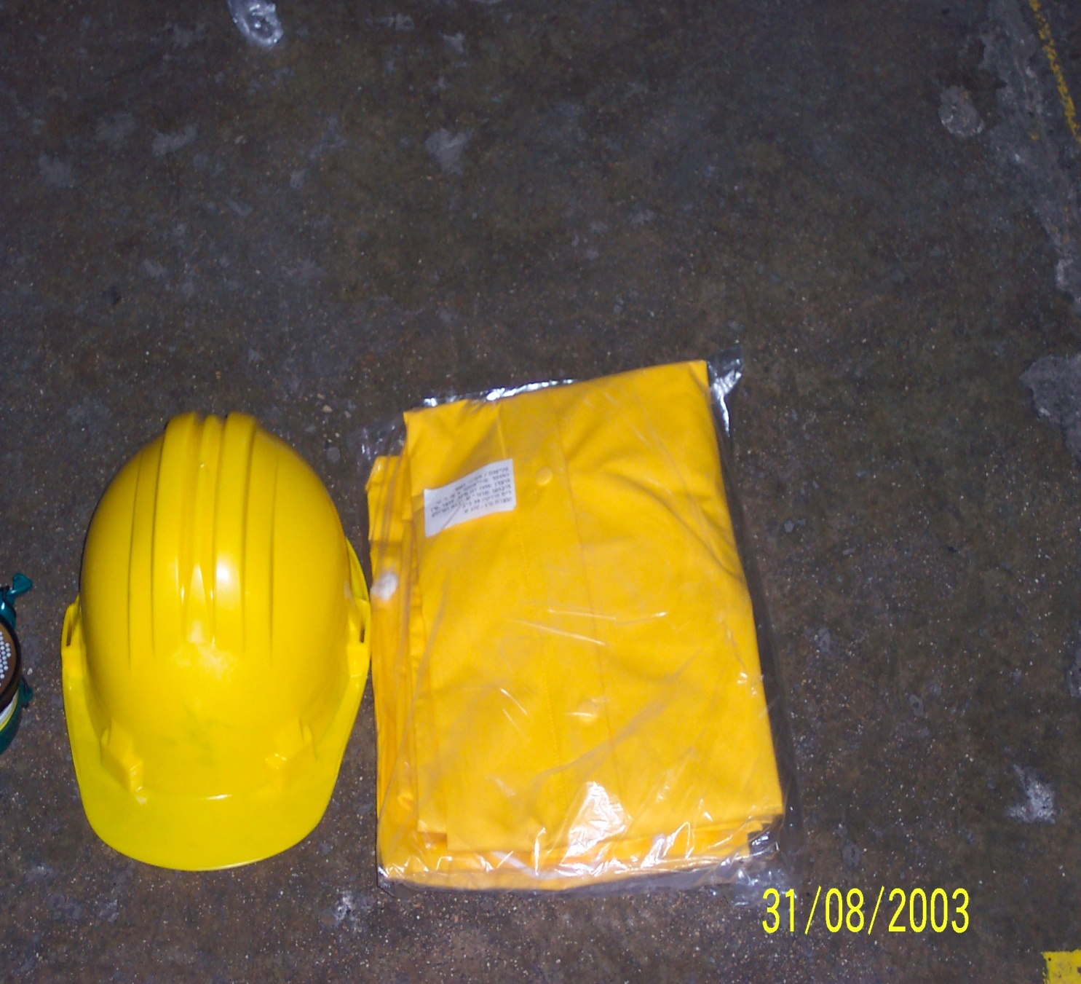
ציוד מיגון
קסדה למיגון הראש
חליפת פי.וי.סי

Slide 33
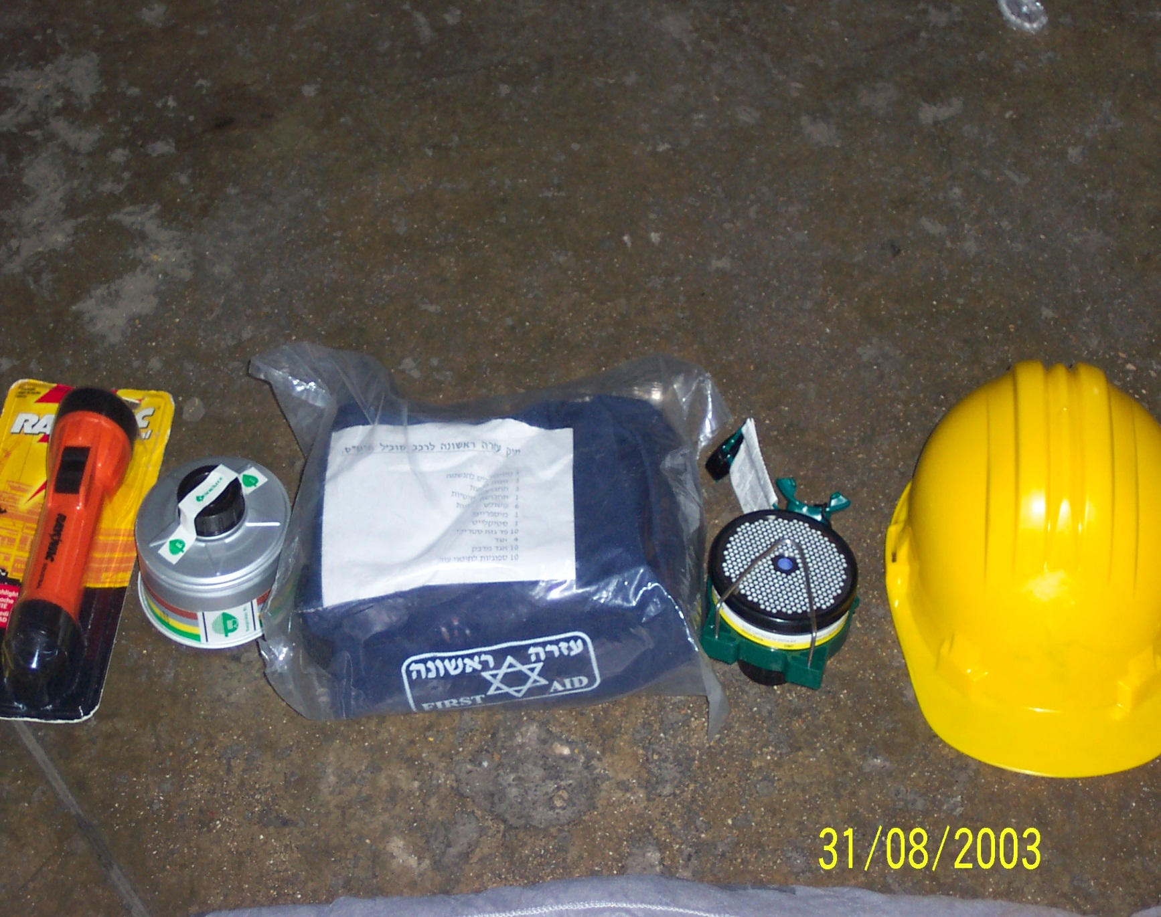
ציוד מיגון
ערכת עזרה ראשונה עלפי התקנות
מסכת מילוט
קסדת מיגון
פנס מוגן התפוצצות
מסנן תוצרת ABEK

Slide 34
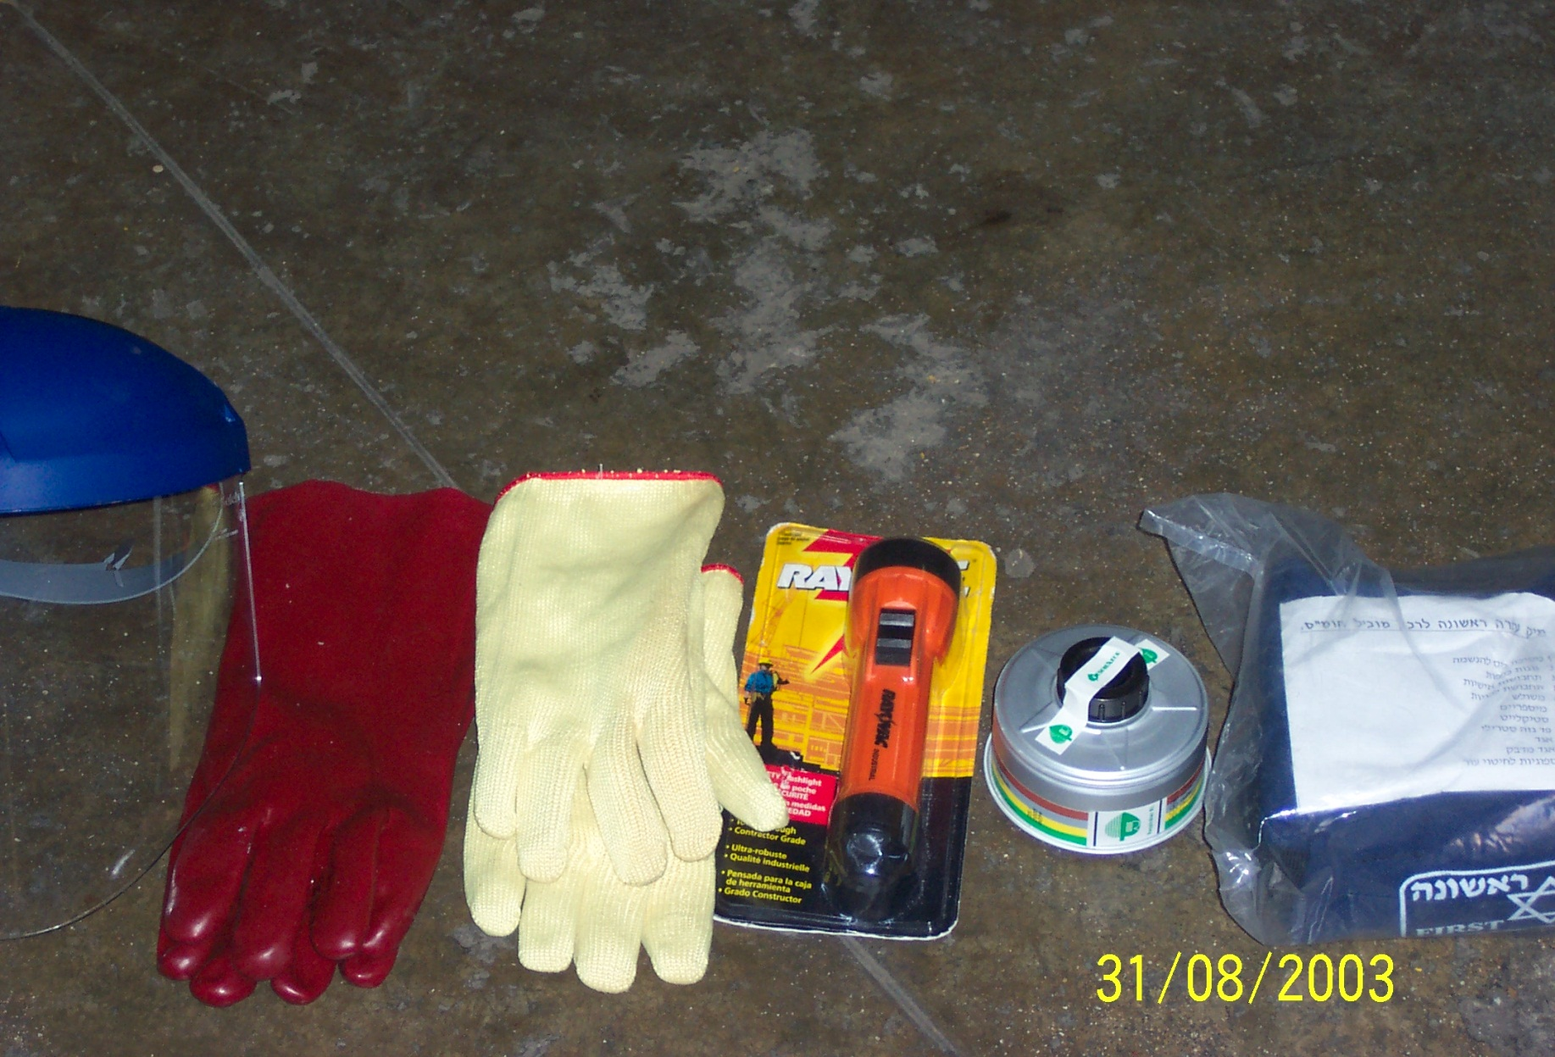
ציוד מיגון
מגן פנים עם ראשיה
כפפות פי.וי.סי
כפפת עמידות לחום (קבלר)

Slide 35
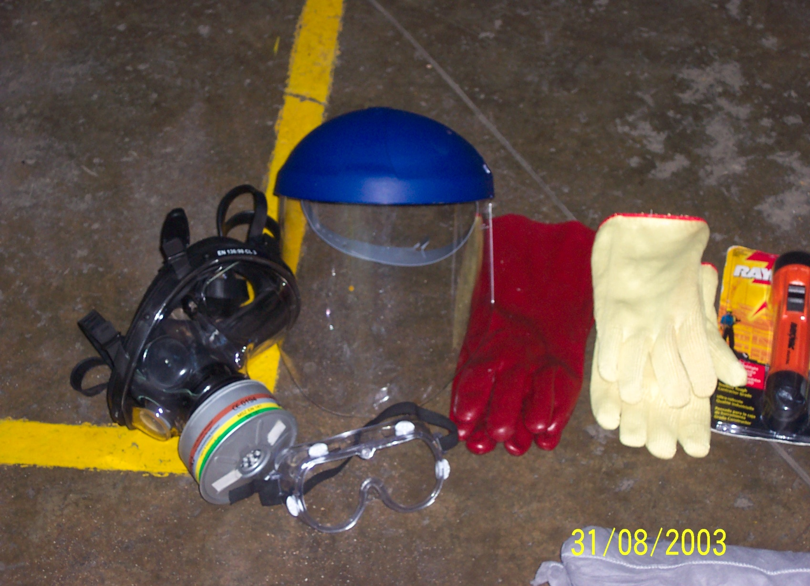
ציוד מיגון
מסנן למסכת נשימה תוצר ABEK
משקפי מגן תוצר ויילסון
מסכת פנים נשימתית

Slide 36
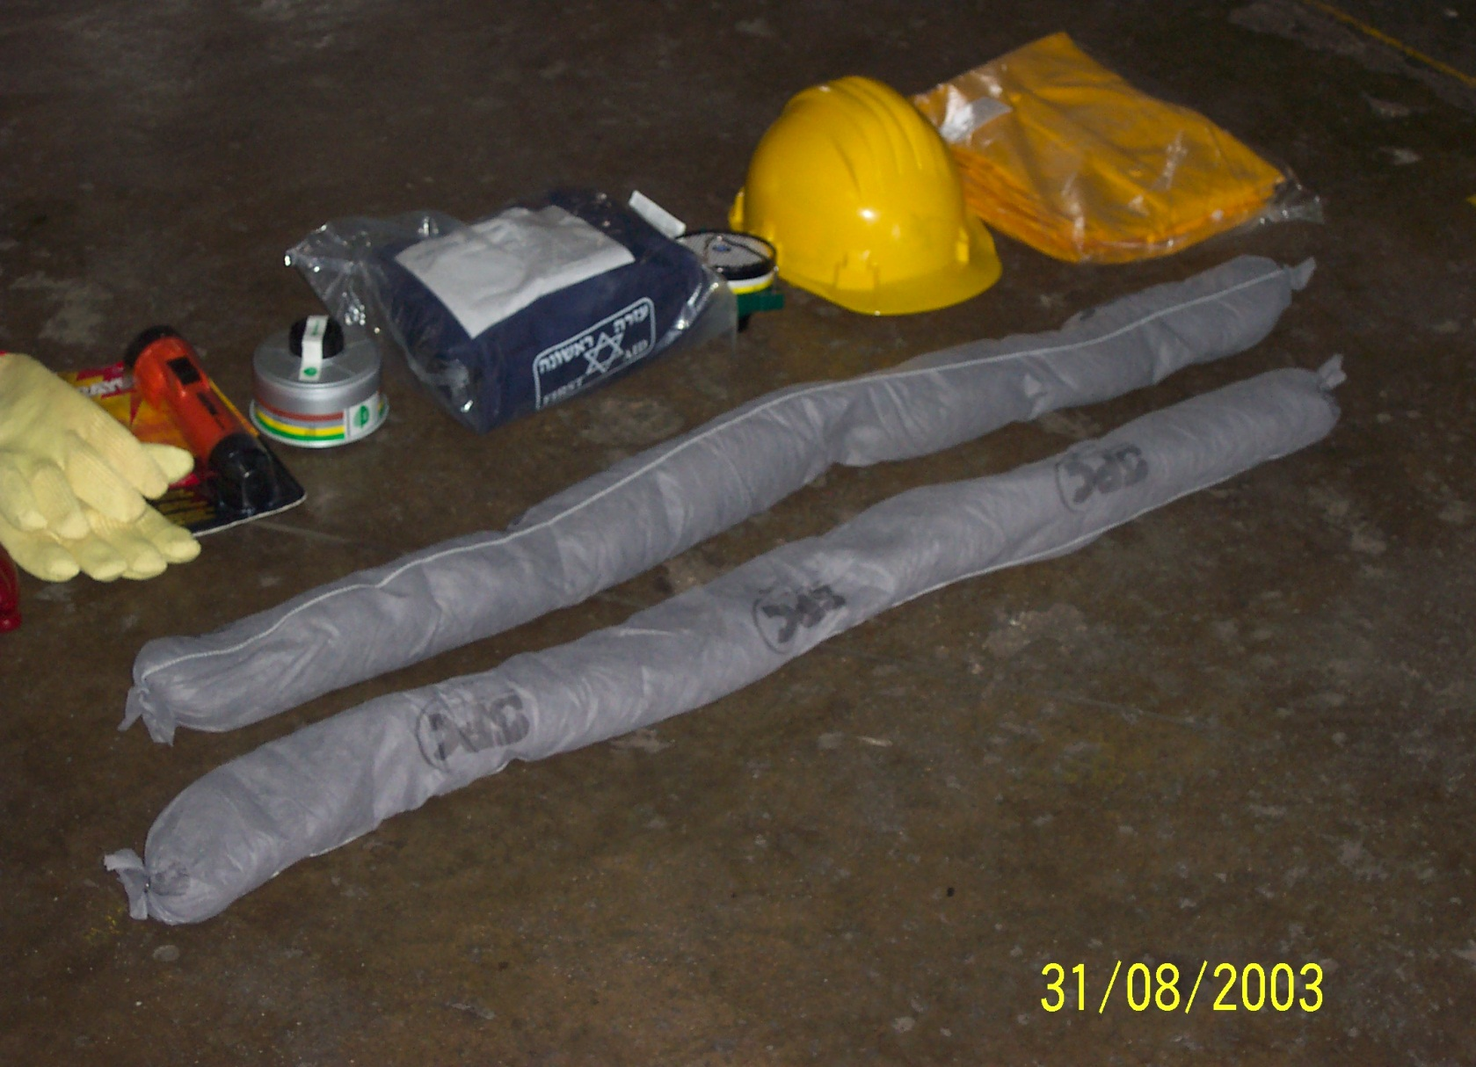
ציוד נלווה
2 שרוולי ספיגה 1.20 מ' כל אחד

Slide 37
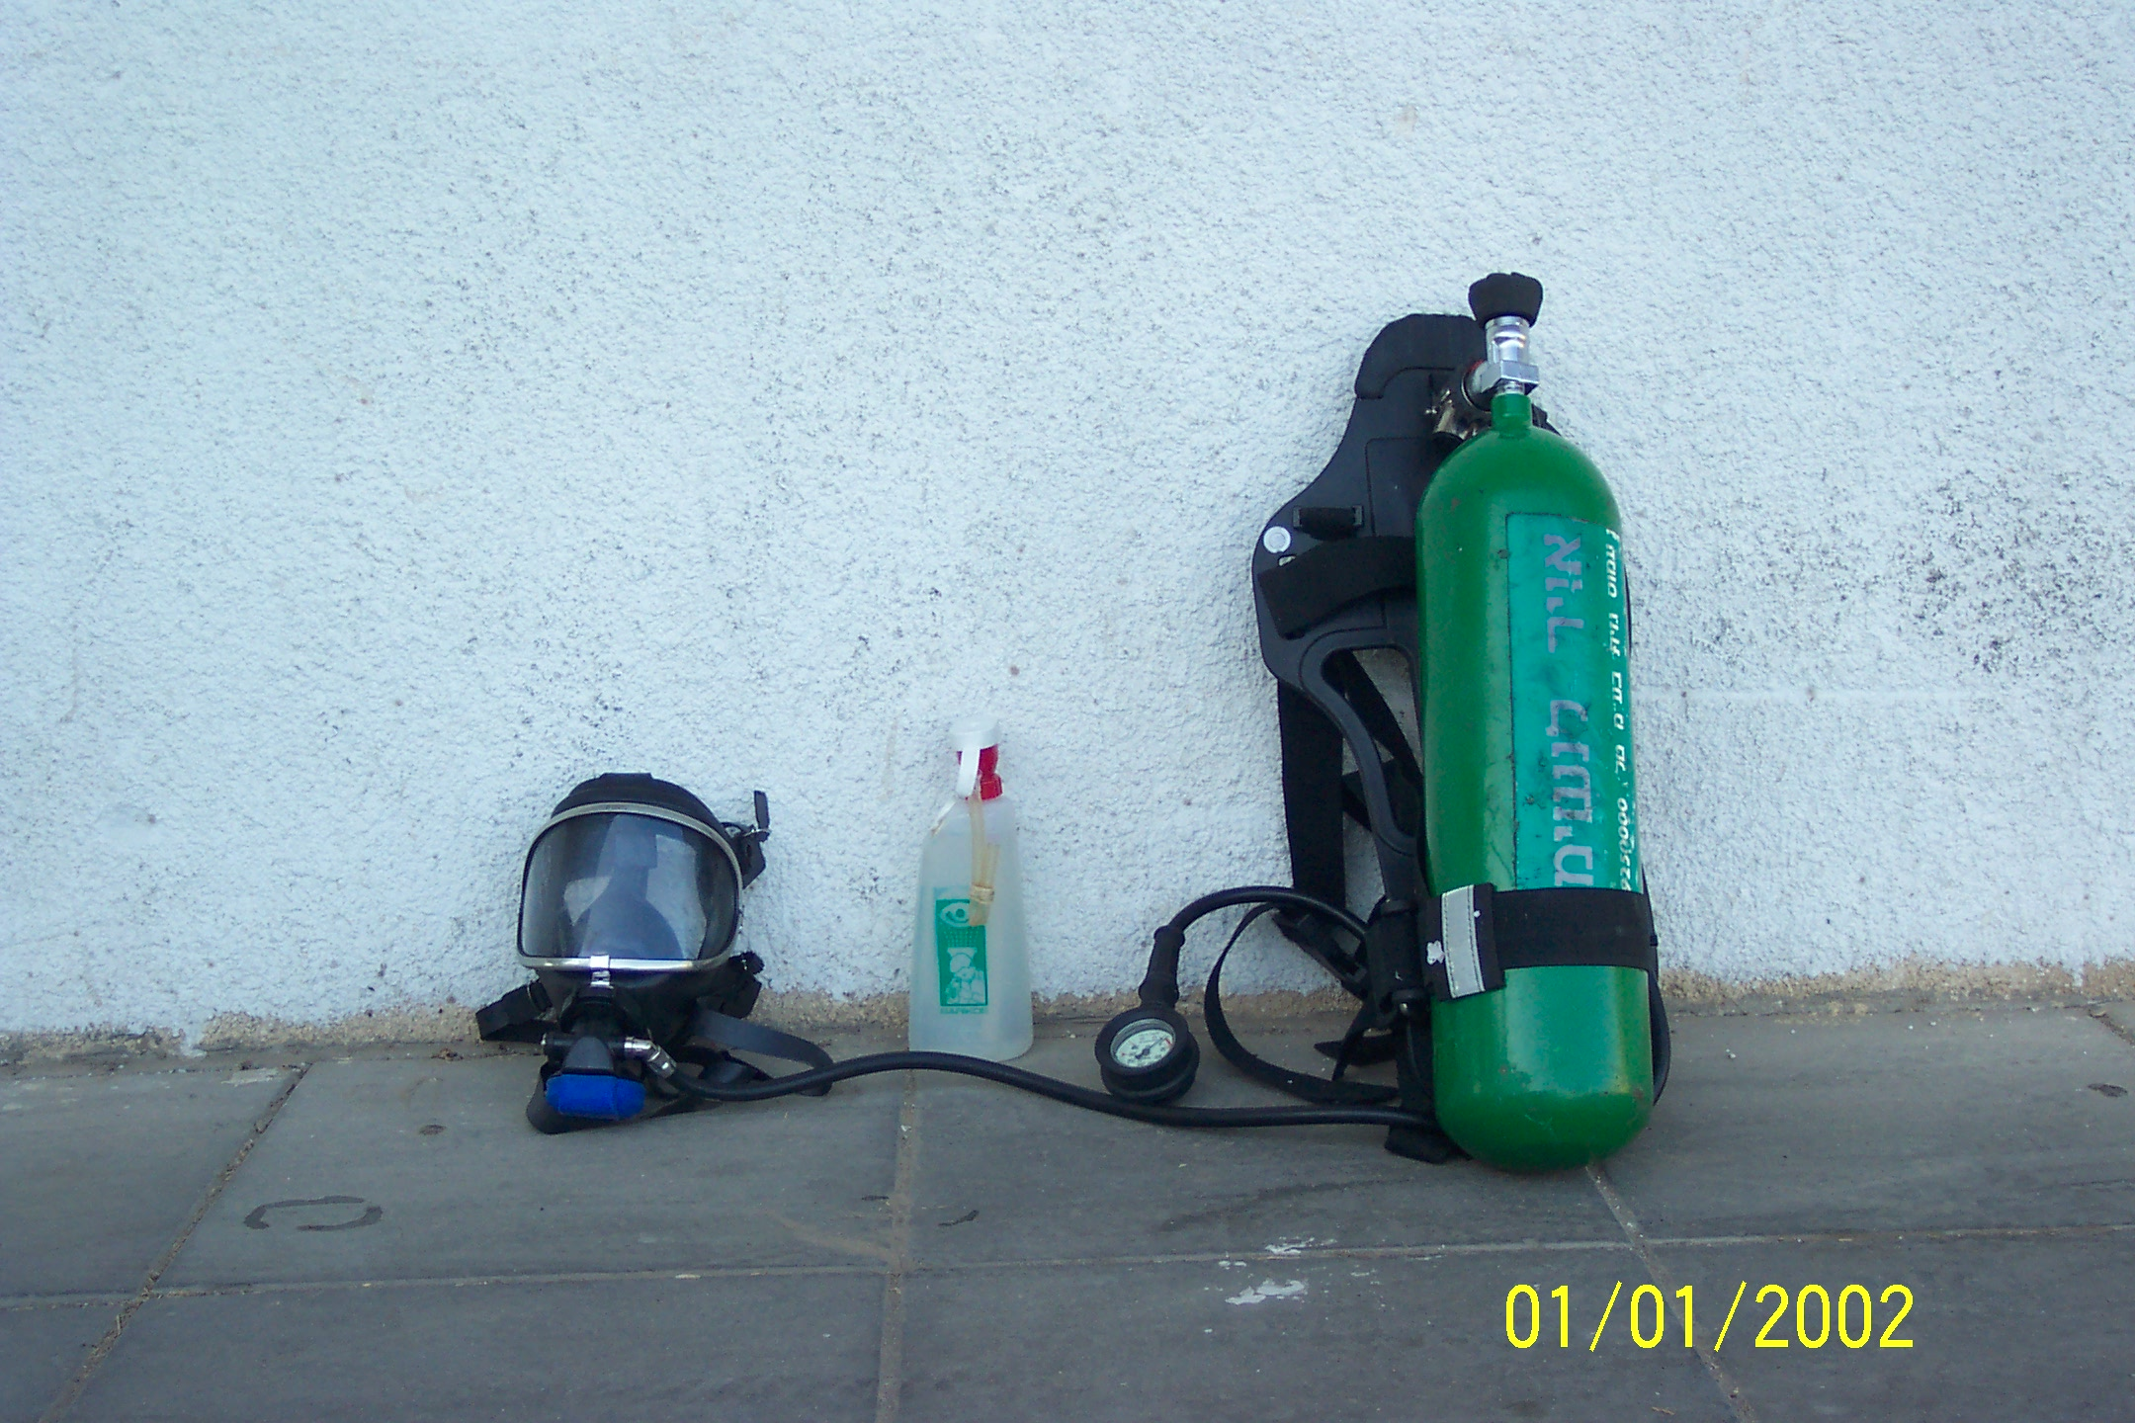
מנ"פ בהובלת חומ"ס קב' 2.3
ברז פתיחה של הבלון
מסכת נשימה
שוטפן מלא מים
שעון בדיקת לחץ
מנשא למנ"פ
בלון חמצן ל 30 דק'

Slide 38
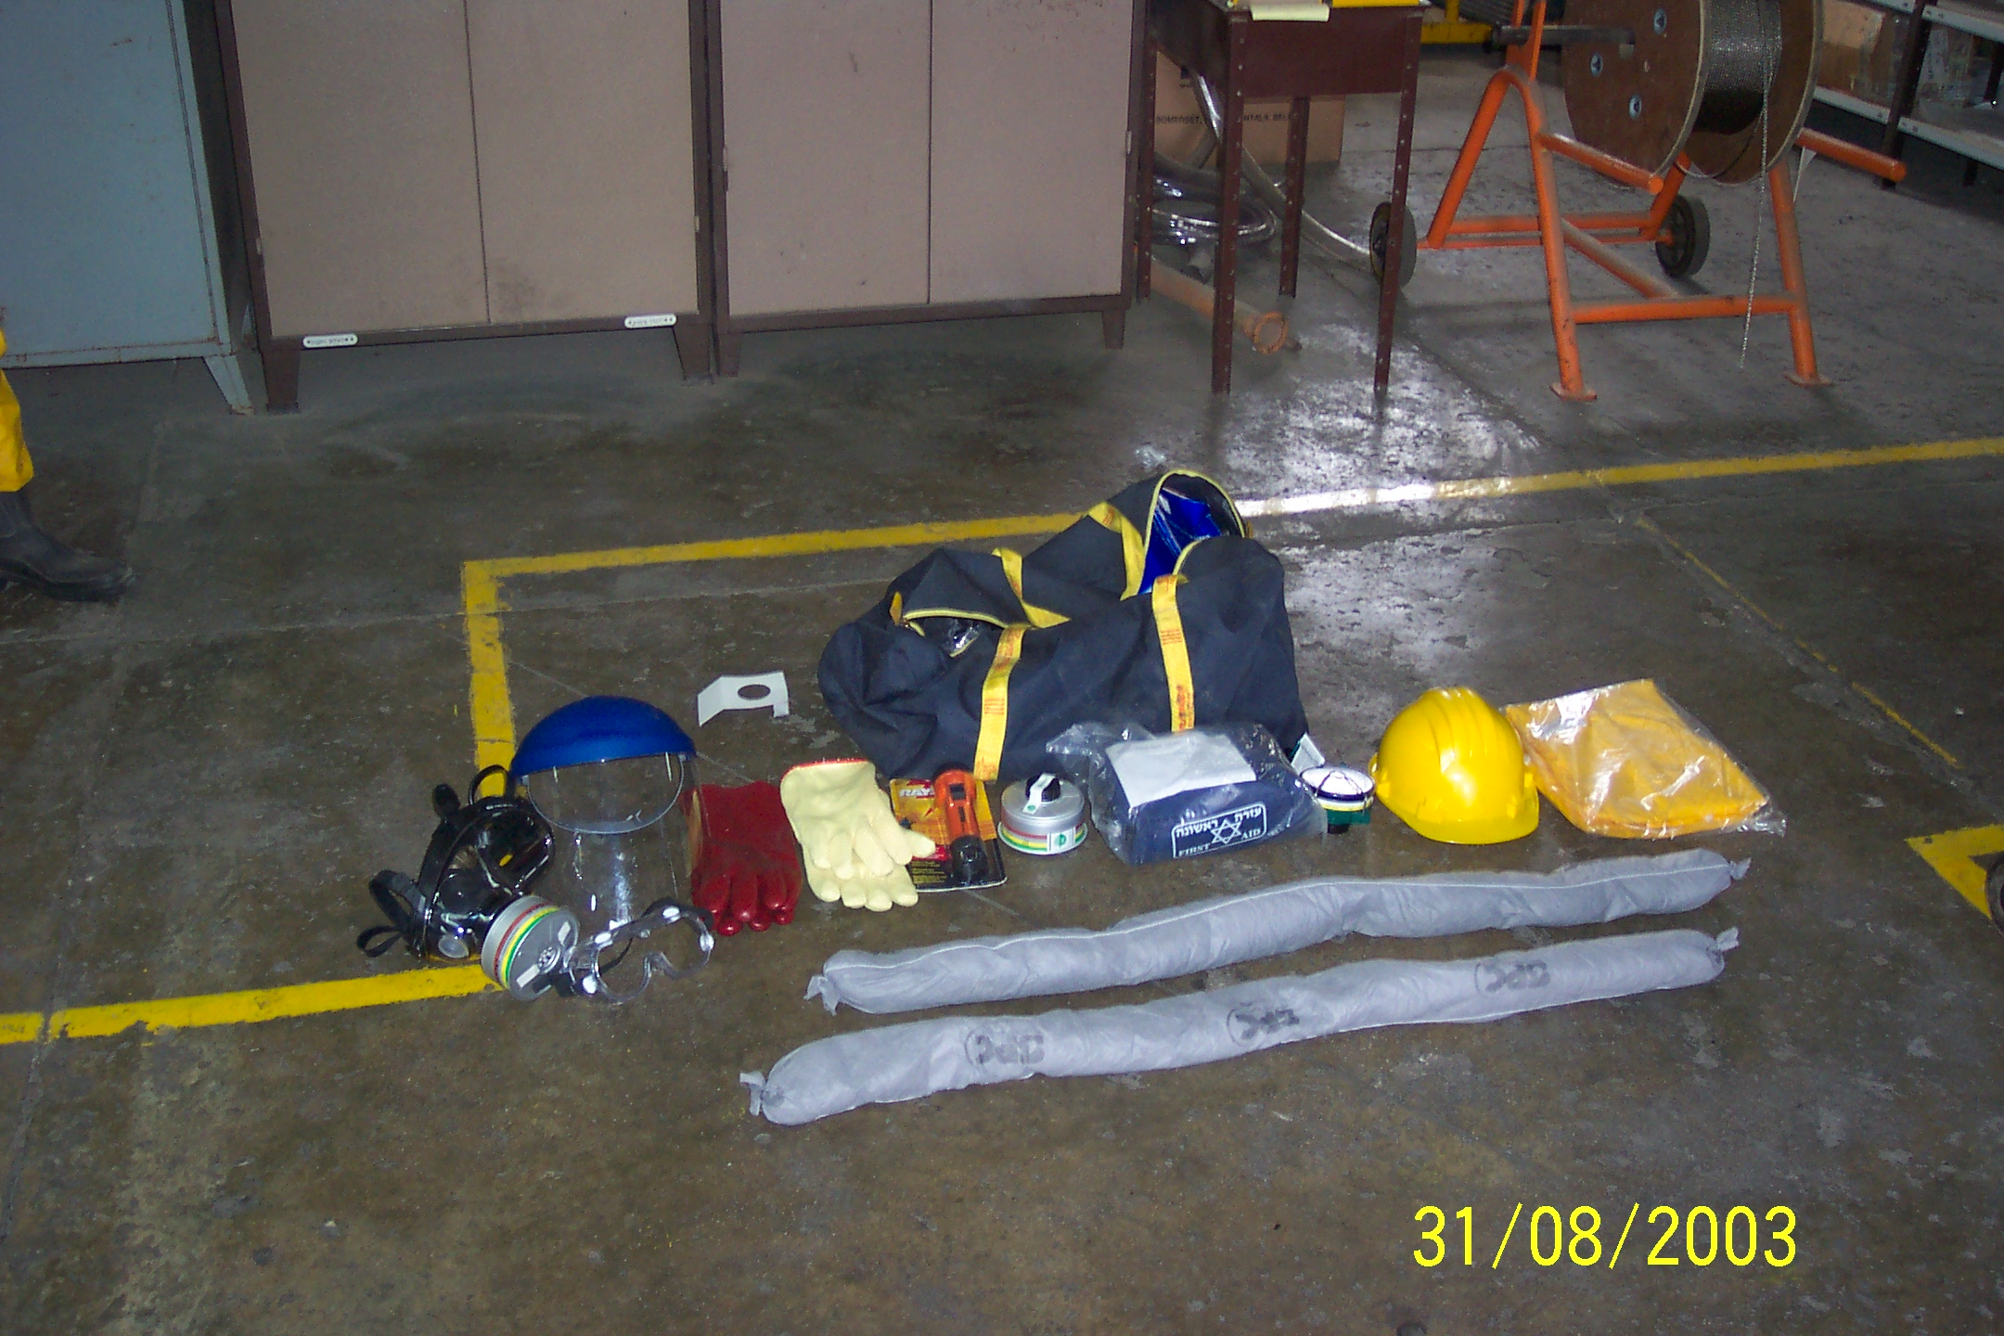
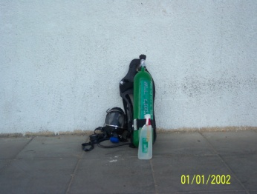
ערכת מיגון לנהג
תיק נשיאה לפריטי הערכת מיגון

Slide 39
גליונות או לא להיות
גליונות בטיחות
MSDS
MSDS

Slide 40
מטרות התקנות
תקנה 2 ב"תקנות הבטיחות בעבודה (גיליון בטיחות סווג, אריזה, תיווי וסימון של אריזות), התשנ"ח-1988"
שמירת בטיחותם ובריאותם של העובדים בחומרים מסוכנים.
שמירת בטיחות ובריאות הנמצאים בסמוך לעובדים העוסקים בחומרים מסוכנים.
שמירת איכות הסביבה. כלומר: שמירה בכל מרחב הסביבה-הן במעטפת המיידית של העובד, ובמרחב המפעלי ואף החוץ מפעלי.

Slide 41
מהותו של גליון הבטיחות
- תכונותיו של החומר
- השפעתו של החומר
- הסיכונים הנובעים מהחומר
- דרכים למניעת הסיכונים

Slide 42
תקנות הבטיחות בעבודה ( גליון בטיחות ) התשנ"ח-1998
דף מידע על תכונות וסיכונים של חומר כימי, אשר חייב לכלול:
9. תכונות פיזיקליות וכימיות | 1. זיהוי החומר וזהות היצרן או היבואן
10. יציבות וראקטיביות | 2. זיהוי מרכיבי החומר המסוכן
11. רעילות (מידע טוקסיקולוגי) | 3. סיכוני החומר
12. מידע סביבתי | 4. נוהל כיבוי אש
13. דרכי סילוק פסולת מסוכנת | 5. הוראות עזרה ראשונה
14. שינוע | 6. אמצעי זהירות
15. חקיקה ותקינה | 7. אחסון החומר
16 מידע אחר | 8. דרכי צמצום החשיפה ומיגון אישי

Slide 43
גיליון הבטיחות - שונות
מי כותב את גיליון הבטיחות?
בדרך כלל יצרן החומר המסוכן מכין ומפרסם את גיליון הבטיחות.
האם גיליון הבטיחות מעודכן?
התקנות דורשות כי "גיליון הבטיחות יוכן על סמך המידע המעודכן ביותר". באחריות יצרן החומר המסוכן לשלוח ללקוחות גיליון מעודכן לאור כל מידע מהותי חדש ביחס לחומר, הנוגע לבטיחות, לבריאות ולאיכות הסביבה. תאריך העידכון יירשם בראש הגיליון.
מה נדרש מיצרן המספק תערובת עם חומרים שהם סוד מקצועי?
היצרן חייב על פי התקנה למסור "מידע שיאפשר טיפול בטוח בחומר לשם שמירה על שלומם ובריאותם של העובדים במקום העבודה, על הבטיחות ועל איכות הסביבה".
האם גיליון הבטיחות חייב להיות בשפה העברית?
לא! השפות המותרות הן עברית ואנגלית.
על פי תקנה 7(ב) ב-"תקנות ארגון הפיקוח על העבודה (מסירת מידע והדרכת עובדים), התשנ"ט – 1999" : מחזיק במקום העבודה ימסור לעובד.... תמצית בכתב של מידע בדבר סיכונים בעבודה.
"(ב) תמצית בכתב, כאמור בתקנת משנה (א) תהיה בשפה העברית והערבית ובשפה נוספת המובנת לרוב העובדים במקום העבודה; המעביד ידאג שתוכנו של המסמך האמור יוסבר לעובד בשפה המובנת לו, אם אינו שולט בשפות בהן נמסרה התמצית".

Slide 44
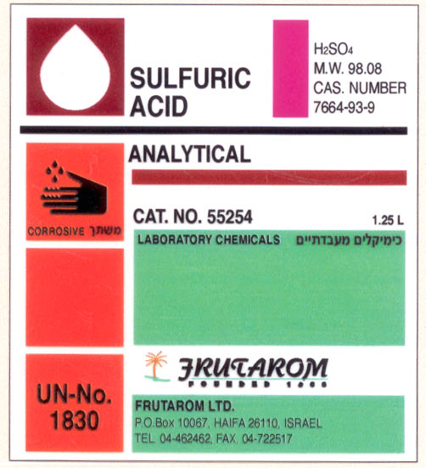
זהות החומר וזהות היצרן או היבואן
בגיליונות בטיחות - MSDS
בכל אריזה ובה חומר כימי
חייב להיות מסומן
במקורות מידע \ מרכזי מידע

Slide 45




זיהוי מרכיבי החומר המסוכן
BHF-63U
50%
20%
30%
H₂O
HF
NH₄F

Slide 46


סיכוני החומר

Slide 47
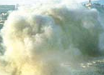
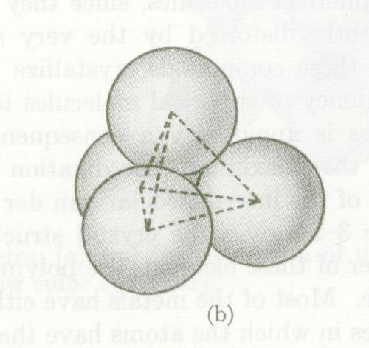
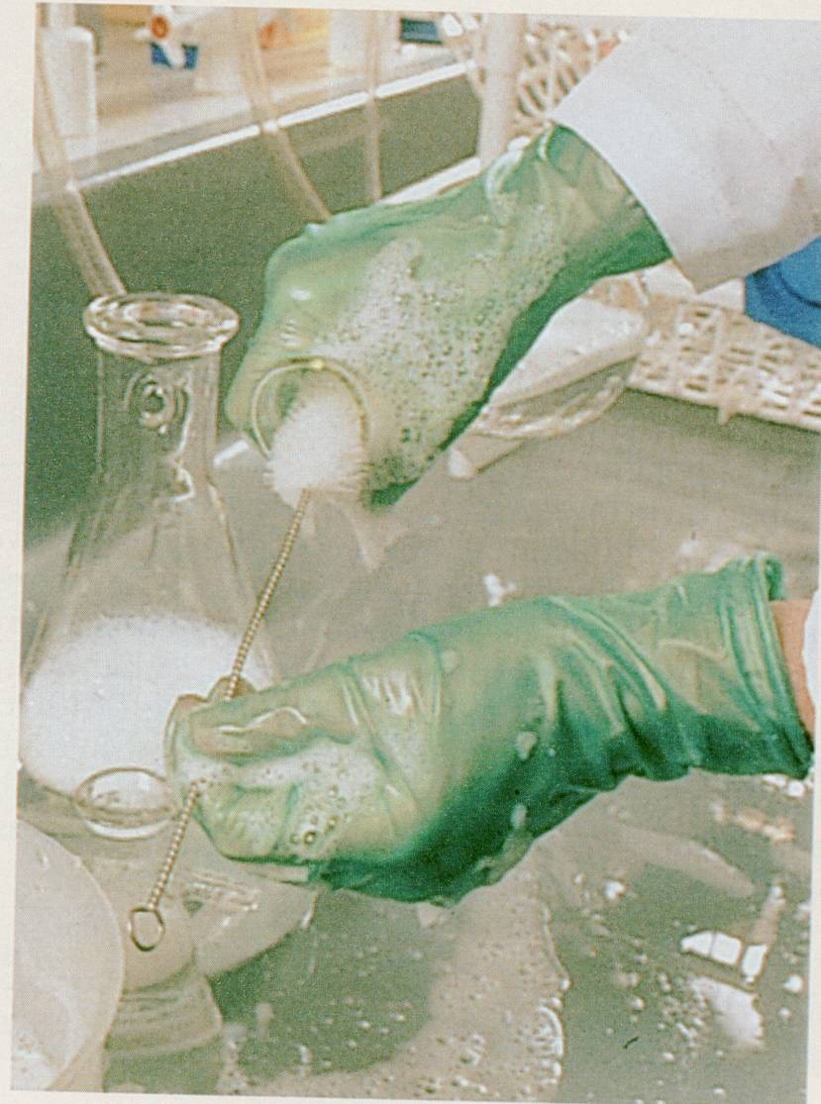
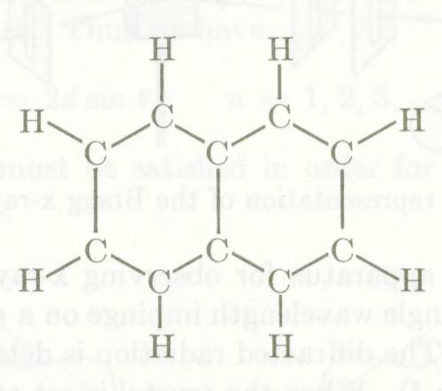
יציבות וראקטיביות
2H₂O₂ = 2H₂O + O₂
Notes:
,ףךןמסעכךףלשזס,בףהנשף\סבצנהש\ףזךצ

Slide 48
תכונות פיזיקליות וכימיות
סימני היכר
טמפרטורת רתיחה
לחץ אדים
צפיפות אדים
דליקות – טמפרטורת הבזקה
תחומי התפוצצות
מסיסות במים

Slide 49
תכונות פיסיקליות
החומר | נק' רתיחה | נקודת הבזקה | לחץ אדים במ"מ כספית | תחום נפיצות ב% באוויר
אצטון | 56 ⁰C | -18 ⁰C | 180 | 2.5-12.8
מימן | -252.8 ⁰C | 500 ⁰C התלקחות עצמית | 0.07 צפיפות האדים ביחס לאוויר | 4-75
HF חומצה | 108 ⁰C |  | 10 צפיפות האדים ביחס לאוויר: 0.07
אתנול | 78.3 ⁰C | 12.8 ⁰C | 44 | 3.3-19
חומצה אצטית | 117.8 ⁰C | 39.4 ⁰C | 11 | 4-20

Slide 50

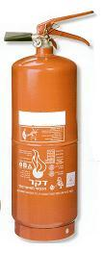
נוהל כיבוי אש
??????
??????

Slide 51
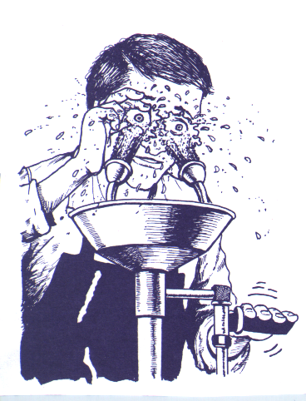
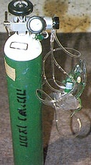

הוראות עזרה ראשונה
אל - ח.ש.ש
שתייה
שטיפה
חמצן

Slide 52
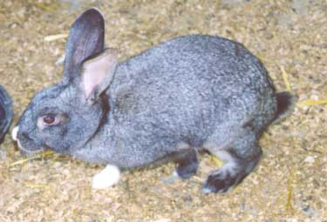
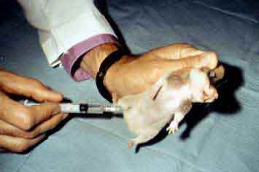
רעילות (מידע טוקסיקולוגי)
LD 50
LC 50
האם החומר עלול לגרום ל:
גידול ממאיר (סרטן) ?
נזק ל – DNA ?
פגיעה במערכת הפוריות ?

Slide 53
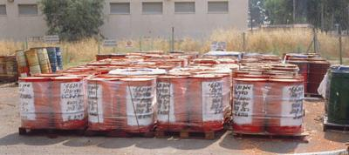
דרכי סילוק פסולת מסוכנת
איסוף
מיחזור
עיקור
שריפה
פינוי לרמת חובב

Slide 54
דרכי סילוק פסולת מסוכנת
איסוף
א. נוזלים דליקים
ב. חומצות
ג. נוזלים רעילים
ד. פסולת כימית מוצקה

